Slide 1
“LA SALUD QUE SOLO DIOS PUEDE DAR”
ESCUELA SABÁTICA
IGLESIA ADVENTISTA DEL 7° DÍA

Slide 2
IGLESIA ADVENTISTA DEL 7° DÍA

Slide 3
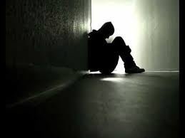
SERVICIO DE CANTO
#3 “Unidos en espíritu”, #293
“¿Quieres ser salvo de toda maldad?”,
#349 “Gran gozo hay en mi alma hoy”

Slide 4
ORACIÓN DE RODILLAS
La buena salud mental es esencial para nuestra calidad de vida, pero puede verse afectada por
diferentes factores, pero Dios por medio de la Biblia nos dice que, si un miembro padece, todos los
miembros se duelen con él, y si un miembro recibe honra,
todos los miembros con él se gozan.
Vamos entonces a gozarnos en el señor agradeciendo de rodillas.

Slide 5
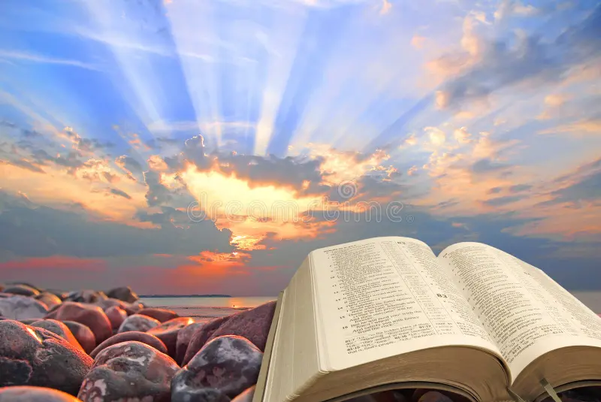
LECTURA BÍBLICA
El estudio de la palabra de Dios nos reconforta y nos proporciona sanidad, leamos juntos la lectura
bíblica que encontramos en 3ª. Juan 2.

Slide 6
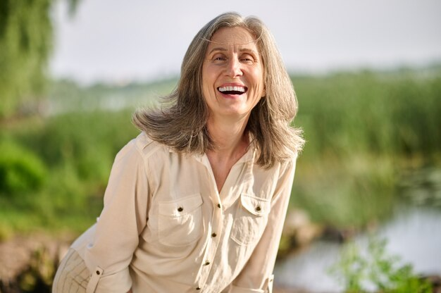
PROPÓSITO
Conocer la salud en distintas áreas de nuestra vida, Dios es el único que puede dar una
salud auténtica.

Slide 7
El ser humano busca obtener salud en general, que le permita tener una visión completa de bienestar
en las diferentes áreas como la física, emocional, mental, social, familiar o económica, pero muchas
veces olvida la salud espiritual, la cual, por regla general, se deja al último, a pesar de que esta es una
de las más importantes para mejorar nuestra calidad de vida de manera significativa, por eso, en el
programa de hoy vamos a recordar o conocer de qué manera nos proporciona mayor bienestar.

Slide 8
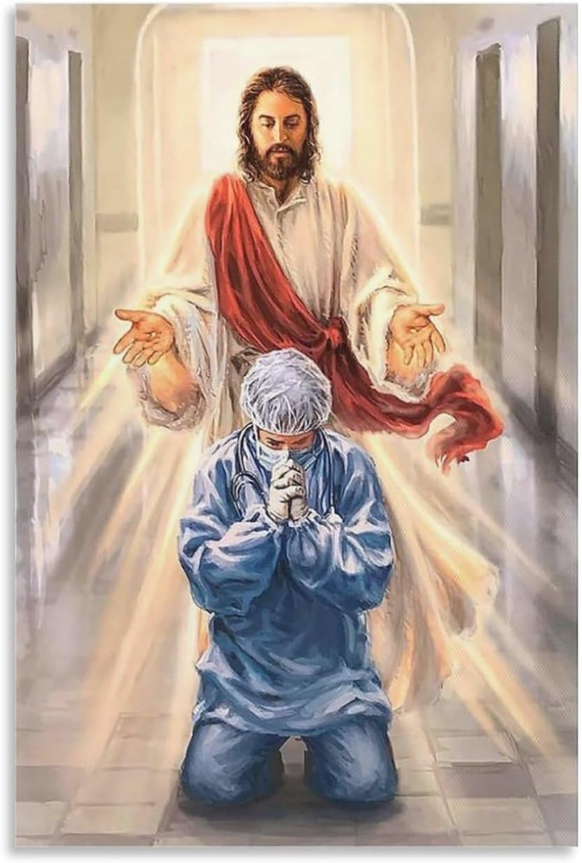
La salud es un concepto complejo que abarca muchas dimensiones de nuestro bienestar,
pero se complementa si decidimos llegar a tiempo al lugar adecuado con nuestro médico de médicos que es
Cristo Jesús, quien en este momento nos da la bienvenida a la clínica de salud, y desea que cada uno de nosotros regale una sonrisa a la persona que está a nuestro lado.

Slide 9
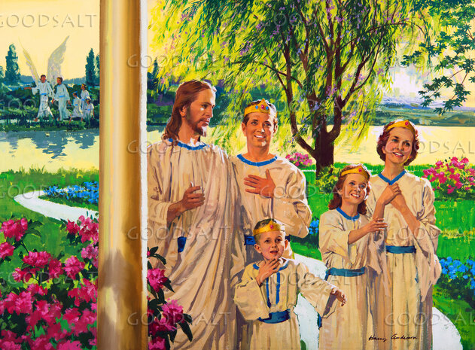
HIMNO DE ALABANZA
Alabar a Dios nos ayuda a mejorar nuestra salud emocional, ya que nos aleja del estado de ánimo
triste y depresivo, por eso, juntos entonemos a una sola voz como el coro celestial el himno # 317.
“En el hogar do nunca habrá”

Slide 10
NUEVO HORIZONTE
EVANGELISMO
MISIÓN CON ORACIÓN

Slide 11
La buena salud social es importante para nuestro bienestar en general, ya que nos permite tener un
sentido de pertenencia y conexión con los demás,
lo cual puede reducir el estrés y mejorar nuestra
salud mental.

Slide 12
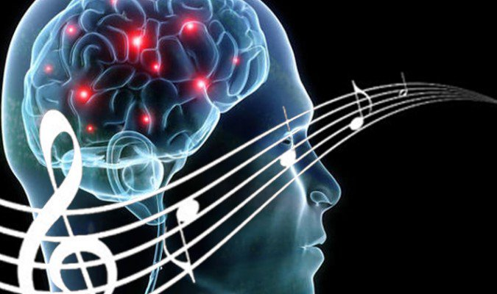
HIMNO DE ALABANZA
Desarrollar habilidades de manera constante nos permite tener un corazón y una mente sana, las investigaciones centradas en la música y su efecto en el cerebro han arrojado como resultado que estos efectos ayudan en el tratamiento de ciertas enfermedades como dolor crónico, Parkinson y enfermedades cardiovasculares, por eso les invitamos a alabar a Dios con gran alegría. Himno # 558 AMA A TUS PRÓJIMOS

Slide 13
Contar nuestra experiencia de vida ayuda a nuestra salud general ya que otros pueden ver cómo obra
nuestro Dios en nuestra vida, de qué manera nos da salud, cómo es que derrama sus bendiciones sobre
nosotros, y cómo nos proporciona el bienestar que tanto anhelamos, por eso estemos atentos a la carta misionera.

Slide 14
MISIONERO MUNDIAL

Slide 15
INFORME
SECRETARIAL

Slide 16
La salud física no es solo ausencia de enfermedad, implica también la funcionalidad adecuada de
nuestro organismo. Esto comprende la capacidad de realizar actividades cotidianas sin limitaciones
físicas, la resistencia a las enfermedades y la capacidad de recuperarse frente a los traumas físicos.

Slide 17
VERSÍCULO PARA MEMORIZAR

Slide 18
REPASO DE LA LECCIÓN # 1
ALGUNOS PRINCIPIOS DE INTERPRETACIÓN PROFÉTICA

Slide 19
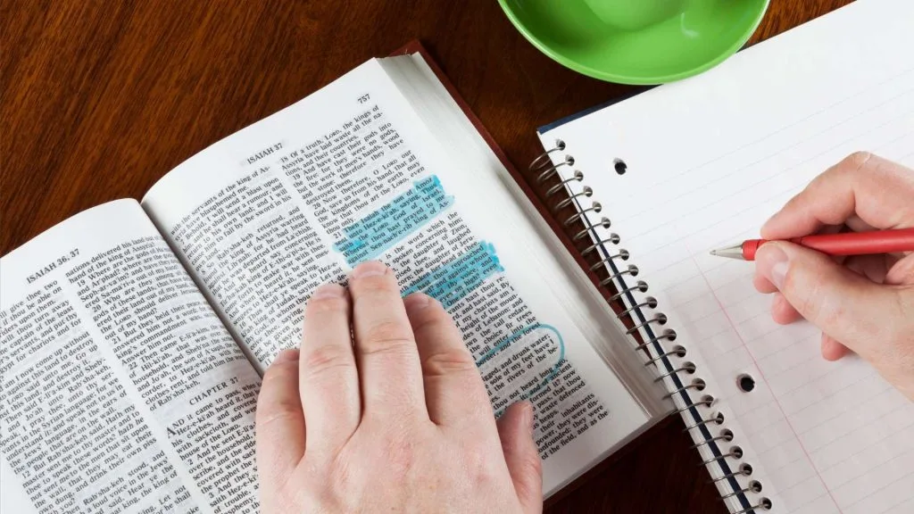
Salud espiritual significa tener una conexión con algo más grande que nosotros mismos, ese algo es
nuestro Dios, y es a través del estudio diario de su palabra que podemos conocerle y conectarnos con
él, cuando memorizamos versículos bíblicos mejora nuestra capacidad de encontrar significado y
propósito de vida, además de que nos ayuda a vivir en armonía con los demás y con el mundo que
nos rodea.

Slide 20
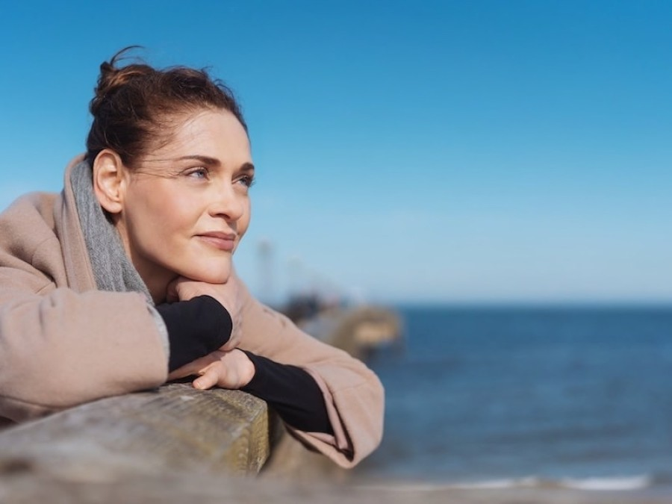
CONCLUSIÓN
Nuestra salud es importante, y así como vimos durante el programa, debemos tener un completo
bienestar, es decir, una salud integral que considere todos los aspectos del ser humano, recordando y
reconociendo que solo nuestro padre Dios nos puede ayudar día a día en este propósito, por tanto,
busquémosle primeramente a ÉL.

Slide 21
Si la salud espiritual tiene prioridad en nuestra vida, la salud mental y emocional podrían venir por añadidura y, a su vez,
esto ayudará en la prevención de enfermedades
físicas. Si practicamos los 8 remedios naturales, nuestra salud en general podría restablecerse o
mantendremos bajo control algunas enfermedades crónicas con la ayuda de Dios.

Slide 22
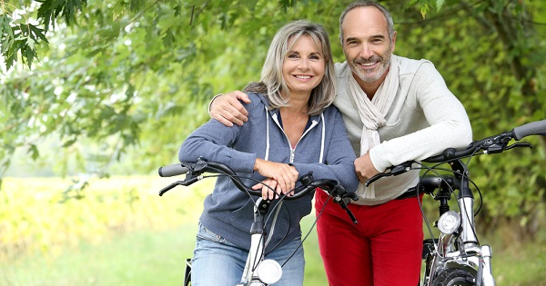
Recordemos que la salud es un estado dinámico que cambia a lo largo de la vida influyendo factores
ambientales, genéticos y de comportamiento, por tanto, el mantenimiento de la salud requiere un
enfoque de toda la vida.

Slide 23
HIMNO FINAL
Hay muchas personas que necesitan salud espiritual, es nuestro privilegio compartir con ellos la salud que gozamos como cristianos que esperamos la segunda venida de nuestro Dios, entonemos el himno # 568

Slide 24
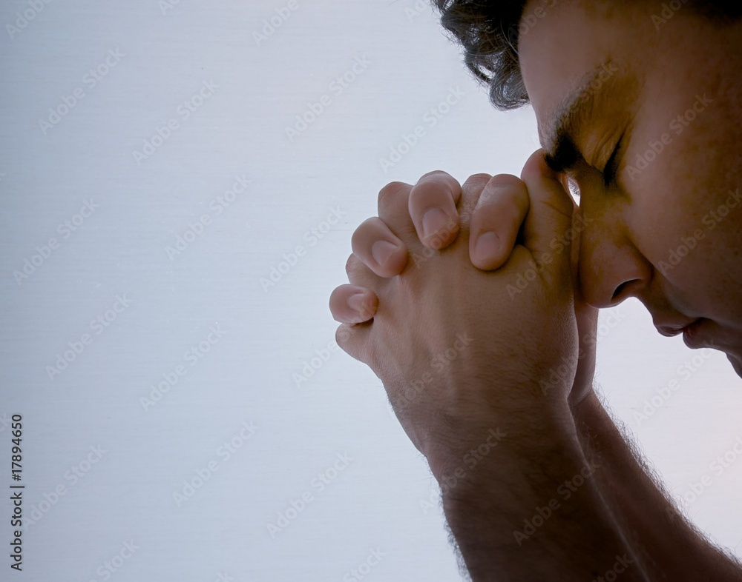
ORACIÓN
DE
RODILLAS

